Slide 1
效能实践之性能平台探索
主讲人：陈烁峰

Slide 2
目录
CONTENTS
01
02
效能实践基础认知
效能实践路径
03
04
案例分析
总结

Slide 3
01
效能实践基础认知

Slide 4

效能实践的核心要素
在前一次 《研发效能『黄金三角』》分享中，
我们了解到 效能实践 指的是一系列经过验证的方法和最佳实践，
这些实践可以帮助组织或团队提高工作效率和业务成果，并通过效能平台沉淀效能实践
01
02
03
流程优化与效率提升
技术提升与创新应用
团队协作与沟通优化
流程优化是效能实践的关键环节，通过分析和重构工作流程，减少冗余环节，提高工作效率。例如，之前家宇通过构建脚本，减少了 OS 组同学的繁琐冗余工作内容，显著提升了团队的整体工作效率。 流程优化不仅关注短期效率提升，更注重长期的可持续发展，通过持续优化流程，确保团队能够快速响应市场变化，保持竞争力。
技术提升是效能实践的重要支撑，利用先进技术和工具，实现自动化、智能化处理，从而降低出错率和资源浪费。例如，最近的 AI 生成用例、AI 自动化工具、AI 语料审核等技术的应用，极大地提高了研发效率和质量。 技术提升需要紧密结合业务需求，通过不断引入新技术和新方法，推动业务的创新和发展，为团队带来更多的价值。
团队协作是效能实践的重要保障，改善沟通和协作方式，构建高效团队，增强跨部门、跨层级的协同效应。例如，通过减少客户经理跨部门的沟通，提高了团队的协作效率和响应速度。 团队协作需要建立良好的沟通机制和协作文化，通过定期的沟通会议、团队建设活动等方式，增强团队成员之间的信任和合作，提升团队的整体战斗力。

Slide 5
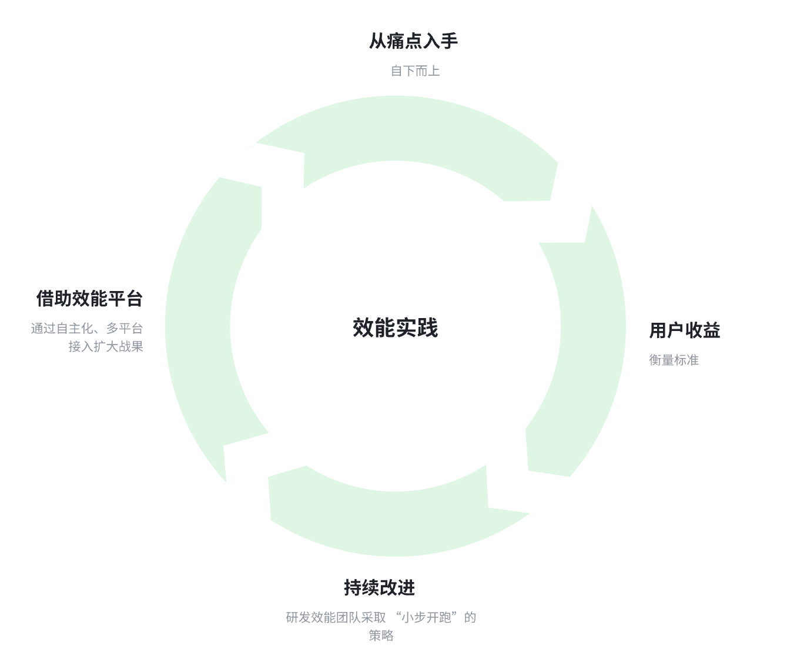
效能实践的方法论
首先效能实践的方法是没有银弹的，不同的业务可能会有不同的活动，以下方法论是在下对效能实践的粗浅理解

Slide 6
效能实践的方法论
从痛点入手，精准定位需求
以用户收益为导向，衡量效能成果
从痛点入手是效能实践的重要方法论之一，通过发现痛点需求，针对性地开展效能实践活动。例如，之前家宇为了提高构建固件的效率，开发了脚本等工具，有效解决了实际工作中的痛点问题。 从痛点入手需要深入调研和分析，了解团队和业务的实际需求，确保效能实践活动能够真正解决实际问题，为团队带来实际收益。
用户收益是检验研发效能成功的唯一标准，研发效能团队需要抱着「不是我们的研发效能平台有多好，而是业务线用了以后有什么提升」的态度定位自己。 以用户收益为导向需要关注业务的实际效果，通过数据和事实来衡量效能成果，确保效能实践活动能够真正为业务带来价值。
持续改进，形成效能闭环
借助效能平台，实现效能规模化
持续改进是效能平台的必经之路，研发效能团队可以采取「小步快跑」的策略，通过周期性的评估和反馈，不断调整和优化现有措施，形成持续提升效能的闭环体系。 持续改进需要建立完善的评估机制和反馈渠道，及时发现问题并进行改进，确保效能实践活动能够持续优化和提升。
当效能实践活动验证具备用户收益时，可借助效能平台进行自动化、自主化降低效能实践成本，并通过多业务、数据指标自上而下优化效能实践活动。 借助效能平台需要充分发挥平台的优势，通过工具沉淀与共享、数据驱动效能活动改进等方式，实现效能实践的规模化推广和应用。

Slide 7
02
性能平台效能实践路径

Slide 8
发现痛点：非功能性需求的忽视
在研发流程中，不仅包含功能性需求的研发/测试，还包括非功能性需求研发/测试。但研发同学可能忽略非功能性需求的研发，测试同学也不太清楚如何进行非功能性测试。
这种情况导致非功能性需求在研发过程中得不到充分重视和有效测试，可能引发性能问题，影响用户体验和业务发展，因此需要通过研发性能测试工具来辅助研发和测试工作，解决这一痛点。

Slide 9



用户收益：效能实践的价值体现
性能是留住用户的重要因素。
如 Pinterest 重建页面后等待时间减少 40%，搜索引擎流量和注册量提高了 15%；BBC 网站每增加一秒加载时间就会损失 10% 的用户；DoubleClick by Google 发现移动端网页加载时间超过 3s，会有 53% 的用户放弃访问。
性能优化不仅能改善用户体验，还能提高业务转化率。
如 DoubleClick 发现 5 秒内加载网站的发布商广告收入是 19 秒内加载网站的 2 倍，这充分体现了性能优化在业务发展中的重要价值。
数据辅助判断决策
测试同学基于性能工具的指标辅助判断产出的质量。
当我们发现投入产出比达到预期时，便开始效能实践活动，产生效能产物（工具/平台）

Slide 10
持续改进：基于成效的优化策略
基于受众群体不同
不同业务性能指标的差异化处理
利用 AI 技术提升性能优化能力
针对测试同学不理解性能指标、研发同学不知道如何基于性能指标做优化等问题，因此需要根据不同的群体输出不同的数据产物，不断提升性能工具的通用性。
不同业务具有不同的性能需求和特点，例如，安卓业务更关注开机时间、开机动画视频时间等指标，这些指标直接影响用户的开机体验和使用感受；而 web 业务则更关注 FP（首次绘制时间）、FMP（首次可交互时间）、TTI（可交互时间）等指标，这些指标能够反映页面的加载速度和用户体验。
利用 AI 输出的诊断建议报告则可以为研发人员提供具体的优化方向和方法，指导他们进行性能优化，从而提升整个团队的性能优化能力。

Slide 11

借助效能平台：效能实践的规模化推广
效能平台的工具沉淀与共享
效能平台能够将经过验证的效能工具进行沉淀和整合，实现自主化、自动化的流程。 同时也可以被多个业务方接入和使用，实现效能工具的共享和复用，提高效能工具的利用率和价值。
效能平台数据驱动效能活动改进
效能平台产生的数据能够为效能活动的持续改进提供数据支持。通过对效能平台数据的分析和挖掘，可以发现效能活动中的问题和不足，从而有针对性地进行改进和优化。

Slide 12


基于效能实践的成果：性能平台的直观呈现
自动化
自动化采集用户端性能指标，为后续的数据分析和优化提供基础数据。帮助团队更准确地评估和优化性能。
可视化
设计多维度的可视化报表，从不同角度展示性能数据。同时能够为团队提供全面的性能分析结果，帮助团队更好地了解前端性能表现。
智能化
建立科学合理的告警机制和阈值设定，确保能够及时发现性能异常。告警机制能够实时监控性能指标的变化，当性能指标超过设定阈值时，系统会自动发出告警通知，提醒团队关注性能问题。 提供详细的诊断建议和优化方案，帮助团队快速定位和解决性能问题。诊断建议能够根据性能数据和告警信息，分析性能问题的原因，并提供针对性的优化建议，帮助团队快速解决问题。

Slide 13
04
性能平台实践案例分析

Slide 14

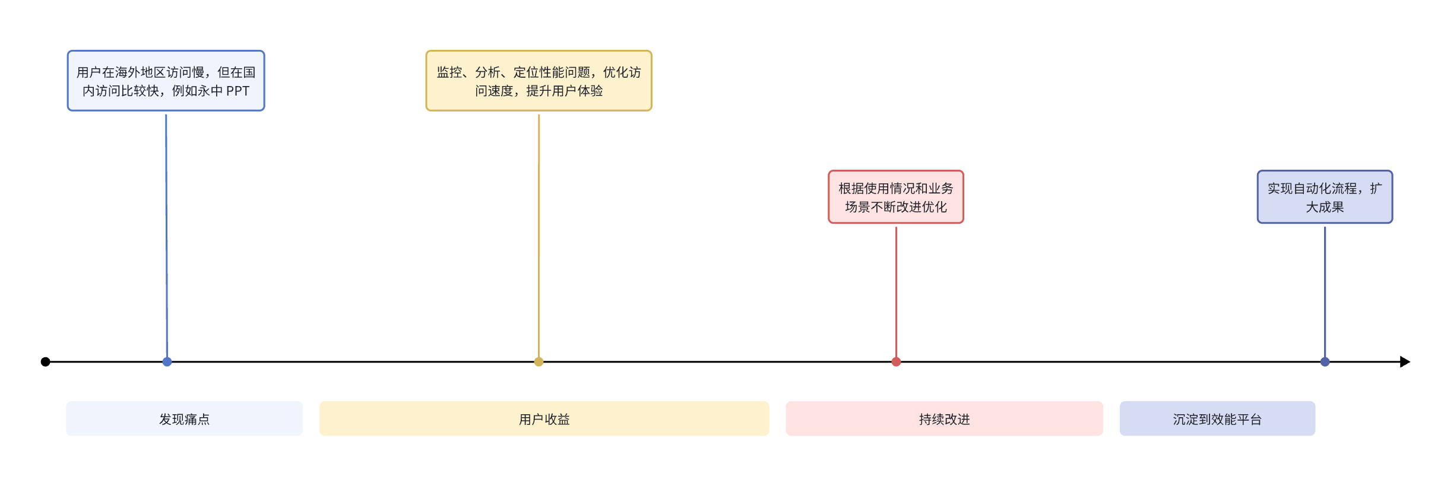
案例 ：全球性能测试工具 WebPageTest
该工具通过在全球范围内部署测试节点，能够模拟不同地区、不同网络环境下的用户访问体验，帮助用户了解网站在全球范围内的性能表现，为网站性能优化提供有力支持。

Slide 15
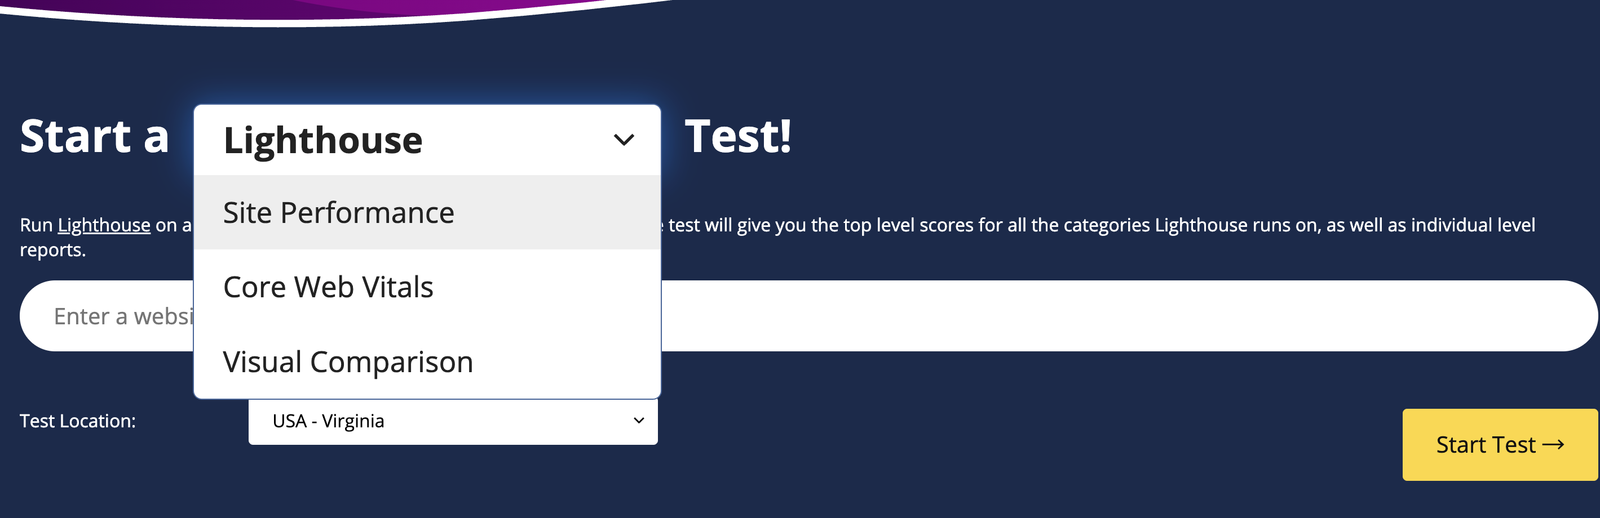
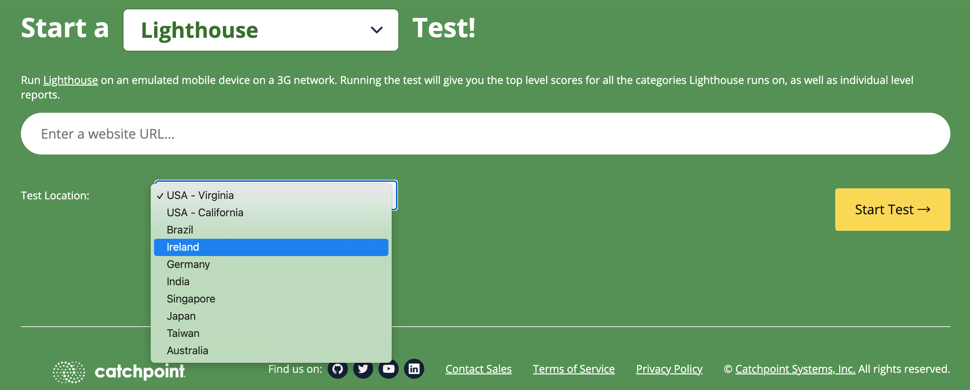
案例 ：全球性能测试工具 WebPageTest
Site Performance（网站性能测试）
Core Web Vitals 与 Lighthouse 测试
视觉对比与性能优化
WebPageTest 提供了一套全面的网站性能测试指标体系，包括首字节时间、首次内容绘制（FCP）、完全加载时间等关键性能指标。这些指标能够从不同角度反映网站的加载速度和性能表现。
Core Web Vitals 是 Google 提出的一套衡量网页用户体验的关键指标，包括最大内容绘制（LCP）、首次输入延迟（FID）、累计布局偏移（CLS）等。Lighthouse 是 Google 推出的自动化工具，不仅测试性能，还涵盖可访问性、SEO、最佳实践、渐进式网页应用（PWA）等多个方面，为用户提供全面的网站评估和优化建议。
Visual Comparison 是 WebPageTest 的一个特色功能，侧重于页面的视觉外观和设计一致性。通过对比不同测试时间或不同环境下的页面截图，可以帮助用户发现视觉上的回归或变化，确保网站的外观在各个版本中保持一致。

Slide 16
04
总结

Slide 17

总结
效能实践是提升效能不可缺少的一环，实践是效能活动的“生命力”——没有实践，提升效能仅是蓝图。而没有科学设计方法进行的的效能实践，可能陷入盲目。二者的协同本质是“知行合一”，通过实践将目标落地，同时通过优化不断实践路径，最终实现效能的螺旋式上升。
借助了性能平台的案例进一步阐述了效能实践的方法，例如通过“痛点出发”、“用户收益”、“持续改进”，“借助效能平台”可以比较好地进行性能指标收集、方案定制以及性能防腐等效能实践活动，形成研发效能过程中的正向闭环。

Slide 18
THANK YOU FOR WATCHING 你盼世界，我盼你无bug

